Slide 1
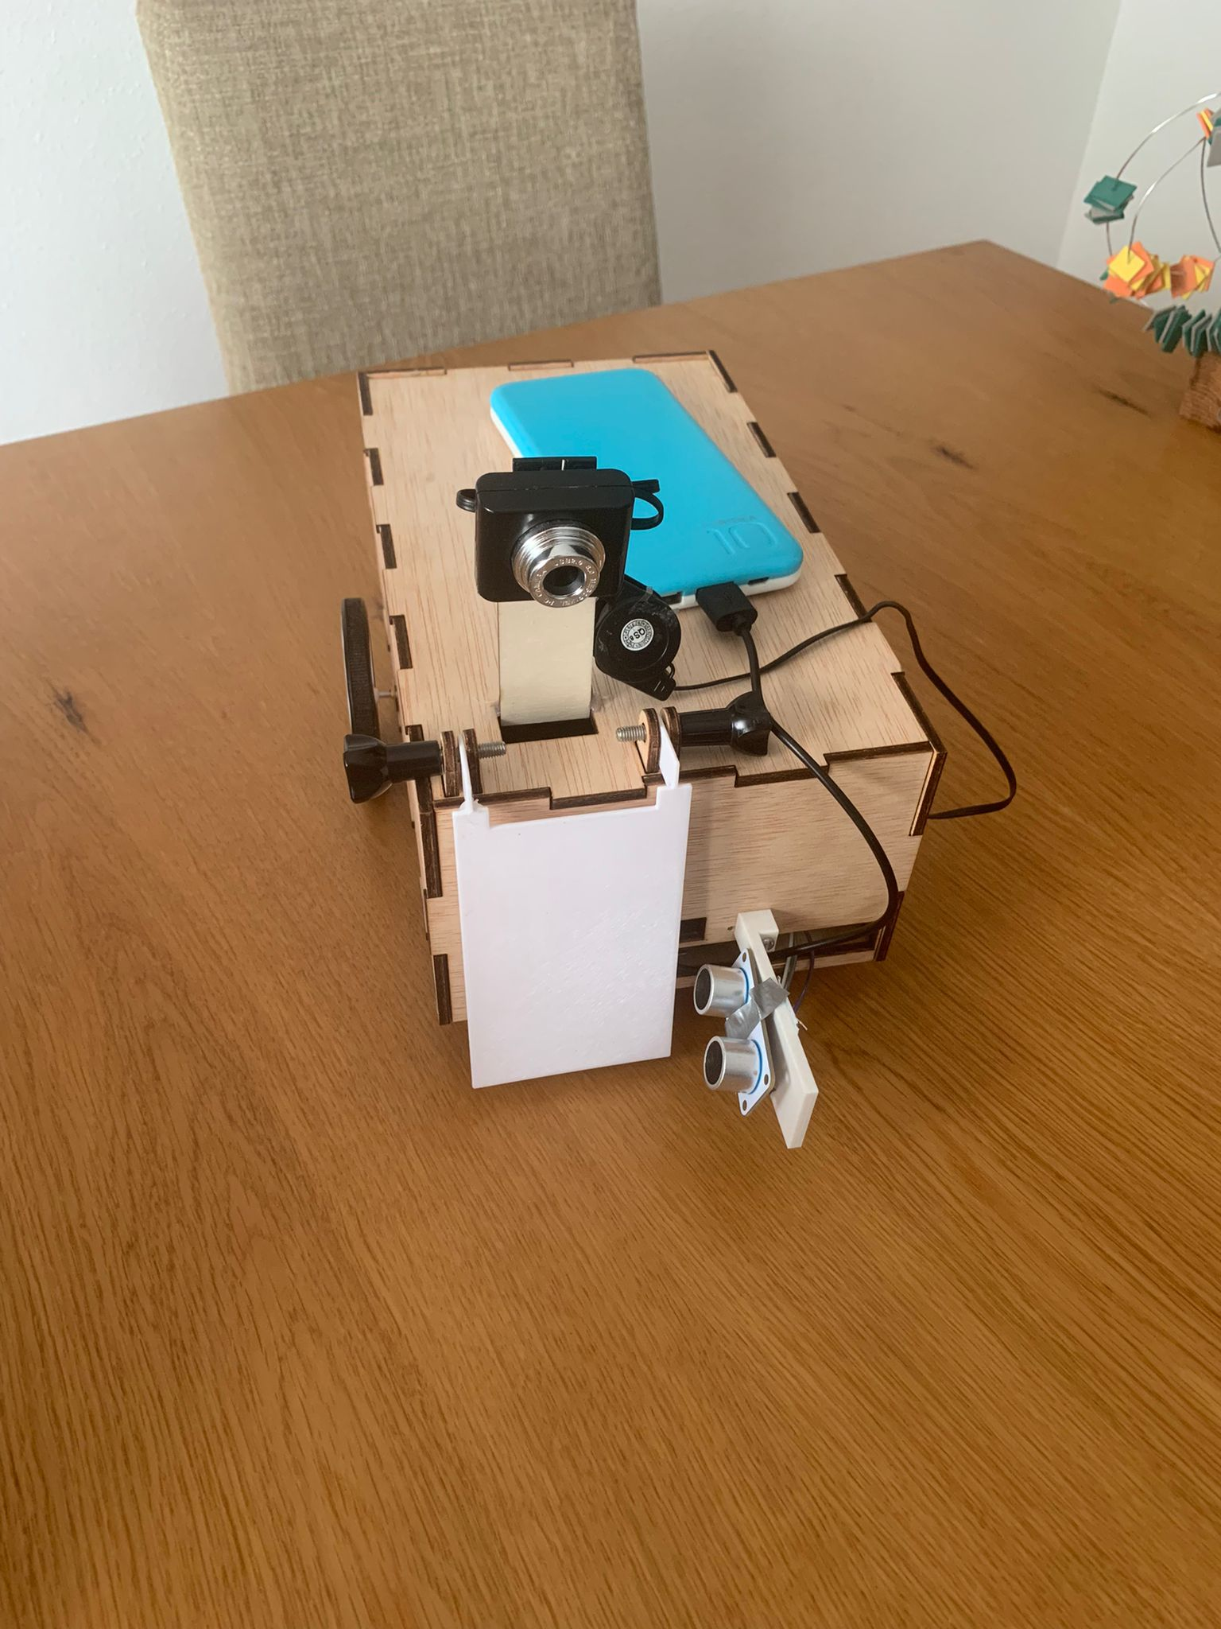

MiniGolfer
Arnau Altimira Rubio
Bernat Brustenga Garriga
Wenpeng Ji
Joaquim Calavera Madaula
Un robot capaç de jugar al minigolf de forma autónoma
ROBÒTICA, LLENGUATGE I PLANIFICACIÓ – ENGINYERIA INFORMÀTICA - UAB

Slide 2
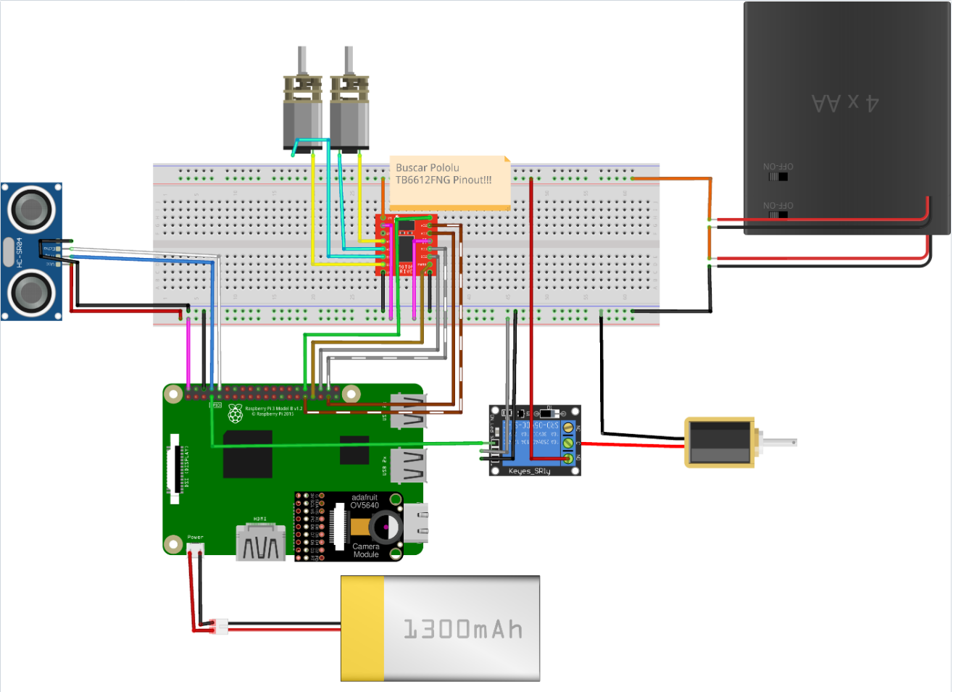
1.Arquitectura hardware

Slide 3
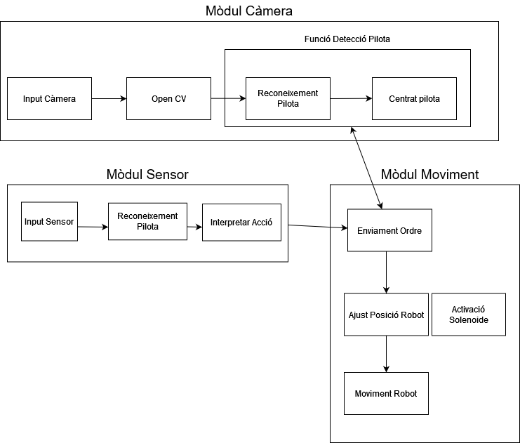
2.Arquitectura software

Slide 4
3. Algorísmica
1-Moviment rotatori -> Buscar Pilota
2-Pilota trobada -> Centrar la pilota amb la pala
3-Aproximació a la pilota -> sensor detecta pilota prop de la pala
4-Activació del solenoide per a golpejar la pilota

Slide 5
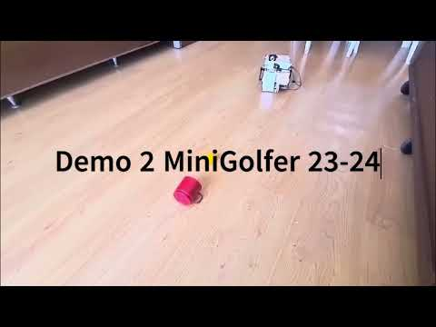
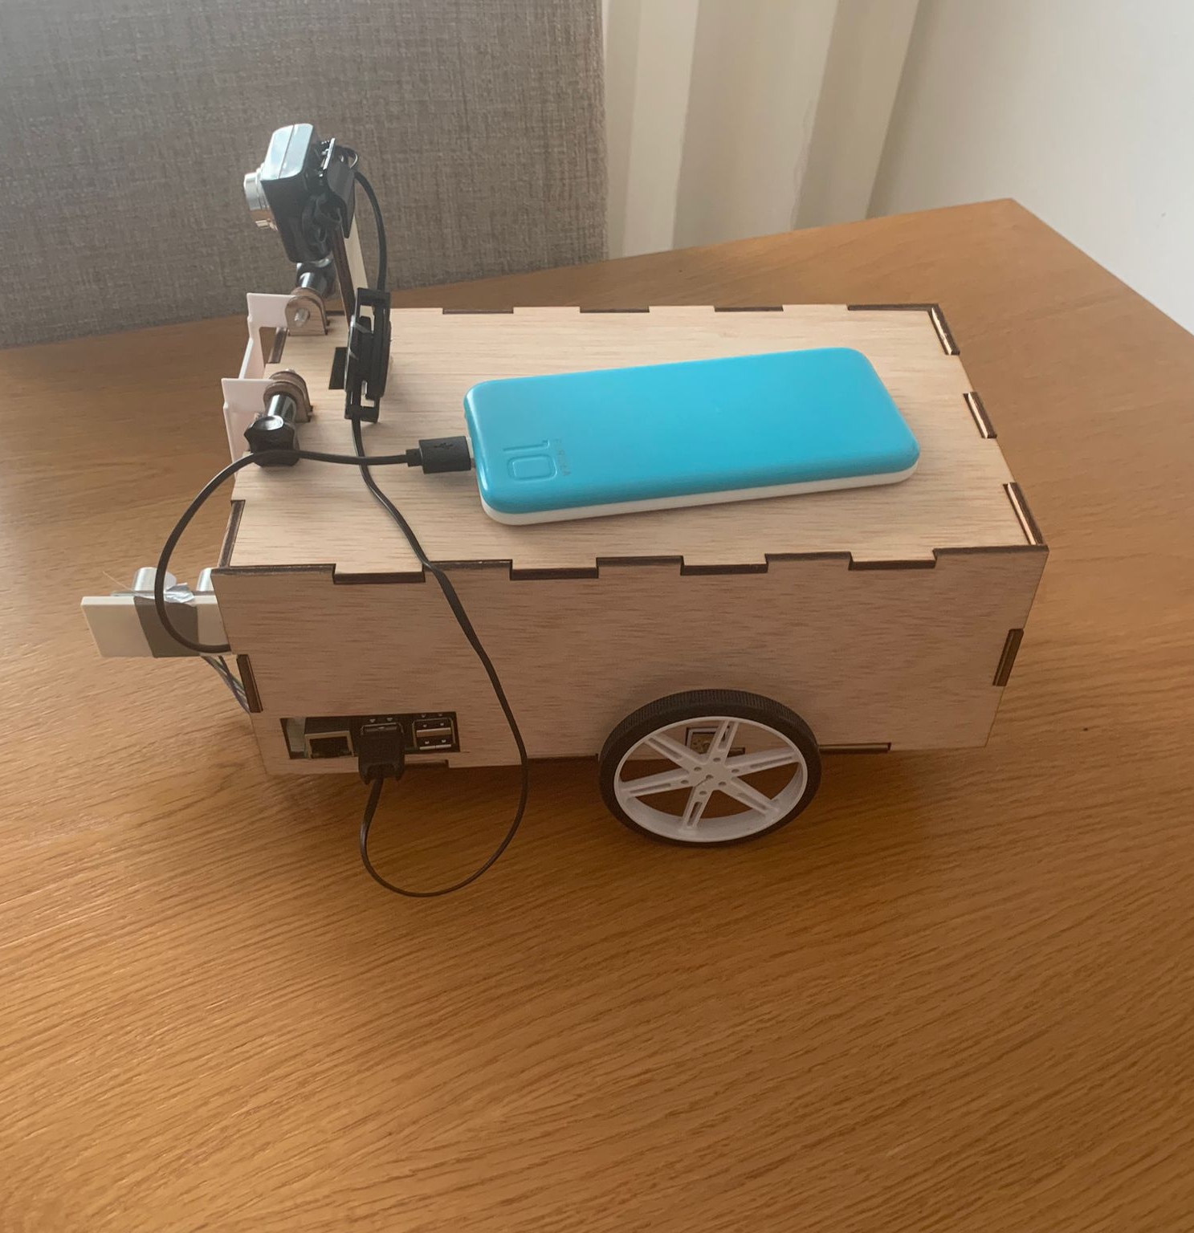
Fotos, Video i Git
https://github.com/ArnauAlti/ProjecteRobtica/tree/main

